Slide 1
Představení portfolia čteček
PocketBook + Wexler
Jakub Kocian
BookHaus s.r.o.

Slide 2
Obecné informace
Co je to E-Ink technologie + výhody?
= elektronický inkoust
pasivní displej
velmi úsporná technologie oproti TFT (energie se počítá na vykreslení displeje, přeměnu černé-bílé)
čím více světla – tím lépe se čte z displeje (výhoda oproti TFT displejům)
šetří zrak – pasivní, nepodsvícený displej
výdrž baterie se pohybuje okolo 3-4 týdnů

Slide 3
Zajímavost z Amerického trhu
Společnost Amazon (čtečka Kindle) prodala v roce 2011 přes 4.000.000 kusů čteček Kindle – jen v USA!!
Prodej elektronických knih již přesáhl 50% celkového prodeje
Zajímavost z České Republiky
V roce 2011 se prodalo cca 3.800 ks elektronických čteček
V letošním roce již nyní je prodáno cca 22.000 ks čteček
Odhad do konce roku je cca dalších 5.000 – 8.000 ks čteček

Slide 4
PocketBook
Vznik v roce 2007 - Ukrajina
2. Nejprodávanější značka v ČR
Výrobcem je společnost Foxconn (Apple, Sony, HP…)
Čtečky i tablety mají českou i slovenskou lokalizaci
Možnost přečtení všech textových formátů + zip + inteligentní práce s PDF soubory – zoom s ořezem textu na stranu
Veškerá podpora: www.pocketbook-int.com/cs /sk
Na stránkách naleznete:
  výběr produktů a jejich popis
  Softwarovou podporu (TTS, firmware, návody)
  Kde koupit PocketBook v ČR a brzy i v SR
  Slovníky a knihy zdarma ke stažení
Rozšíření paměti microSD 32GB (interní paměť 2GB)
Velké množství překladových slovníků zdarma

Slide 5
PocketBook – modelová řada
PB 360 Plus NEW:
  5“ displej, Vizplex, procesor 800MHz, WiFi b/g/n, G-senzor, vlastní kryt, cca 23 překladových slovníků zdarma
PB 611 Basic:
  6“ displej, Vizplex, procesor 800MHz, WiFi b/g/n (PB613 nemá WiFi)
PB 612 Pro:
  6“ displej, Vizplex, 533MHz, indukční disp.(stylus), repro, TTS, BT, WiFi
PB 912 Pro:
  9,7“ displej, Vizplex, 533MHz, indukční disp.(stylus), repro, TTS, BT, WiFi
PB 622 Touch:
  6“ displej, Pearl E-Ink, 800MHz, kapacitní (2-dotyk), TTS, WiFi, 3,5mm
PB A10 tablet:
  10,1“ displej, procesor 1GB, TFT, 1024x768, kapacitní (2-dotyk), WiFi, BT, Android 2.3, repro, G-senzor

Slide 6
Wexler
Vznik v roce 2008/2009 – Rusko, Moskva
Majitelem Americká společnost AVIRSA Holding
V roce 2011 obra cca 40mil USD, v polovině 2012 cca 23mil USD
1. Nejprodávanější značka v Rusku, u nás začíná a s úspěchem
Do 2 let chce být Wexler v TOP 5 ve světě (vize 2.-3.místa)
Čtečky i tablety mají českou lokalizaci
Možnost přečtení téměř všech textových formátů + inteligentní práce s PDF soubory – zoom s ořezem textu na stranu
Info na stránkách www.wexler.cz www.wexler-global.com
Na stránkách naleznete:
  výběr produktů a jejich popis
  Již brzy mapa s prodejem Wexler v ČR i SR
Rozšíření paměti microSD 32GB (interní paměť 2GB)
Wexler čtečky obsahují kompletní příslušenství: koženkový obal (desky) + síťový EU adaptér + USB kabel

Slide 7
Wexler – modelová řada
Wexler.Book T7004:
  7“ displej, TFT LED, diktafon, radio, překladový slovník, hliníkový kryt
Wexler.Book FLEX ONE:
  6“ EPD displej – flexibilní el.paper, 8GB interní paměť, HD 1024x768, nejtenčí a nejlehčí čtečka na světě – 4mm u displeje, 110g váha
Wexler.Book E6003:
  6“ Pearl E-Ink, bez WiFi, bez dotykového displeje – kvůli ceně
Wexler.Book E6005:
  6“ Pearl E-Ink, WiFi, kapacitní (2 dotyk), ANDROID, 800MHz, 2 jádra
Wexler.TAB 7i
  7“ IPS LED displej, multitouch (5 dotyk), Dual 1,2GB Cortex A8, WiFi, repro, možnost 3G, interní 8 nebo 16GB + microSD 32GB

Slide 8
Výhody čteček PocketBook a Wexler
PocketBook má českou i slovenskou lokalizaci
Wexler má českou lokalizaci (na Slovenské se pracuje)
Autorizovaná servisní centra v ČR i SR (konkurence má šedý dovoz a taktéž šedý servis – neautorizovaný, nebo se posílá mimo ČR, mimo SR)
Rozšíření o 32GB (skvělé na obrázky, mp3, množství knih)
Souborová (složková) struktura – Kindle, Nook, Kobo nemají!!
Slovníky a jejich množství (Kindle jen 2)
Množství formátu čtených knih (u ostatních nutnost převodu v programu Calibre nebo obdobném – kniha = cca 30min, podle velikosti + problémy s diakritikou)
Práce s PDF – Kindle, Nook, Kobo – neumí inteligentně upravit text při přiblížení, nutnost dočítání textu popojížděním s textem
Otevřenost zařízení – volný nákup knih z jakéhokoliv severu s prodejen, neváže zákazníka nakupovat jen u jednoho prodejce (Kindle – Amazon, Hanlin – eReading, Kobo – Kobo)

Slide 9
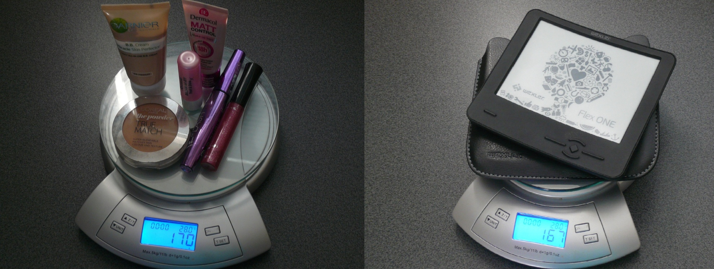
Cílovou skupinou na FLEX – žena cca 28+
☺

Slide 10
Děkuji za pozornost
Pěkný den
☺

